Slide 1
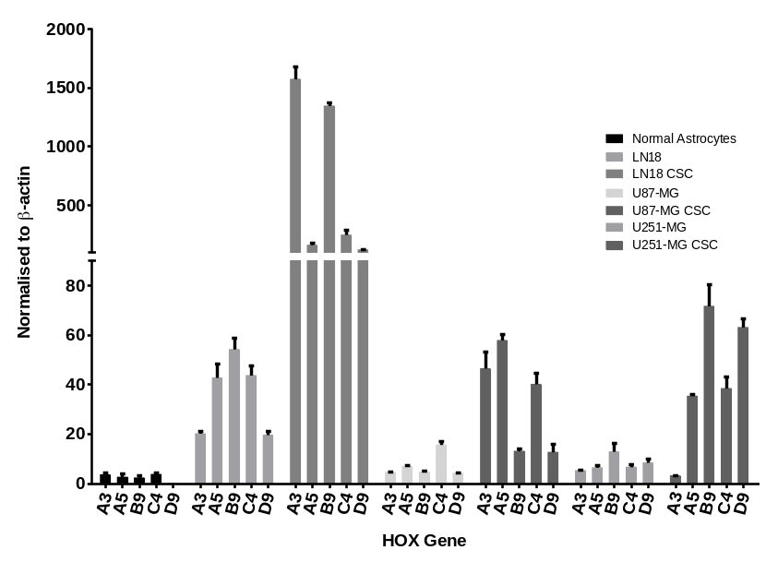
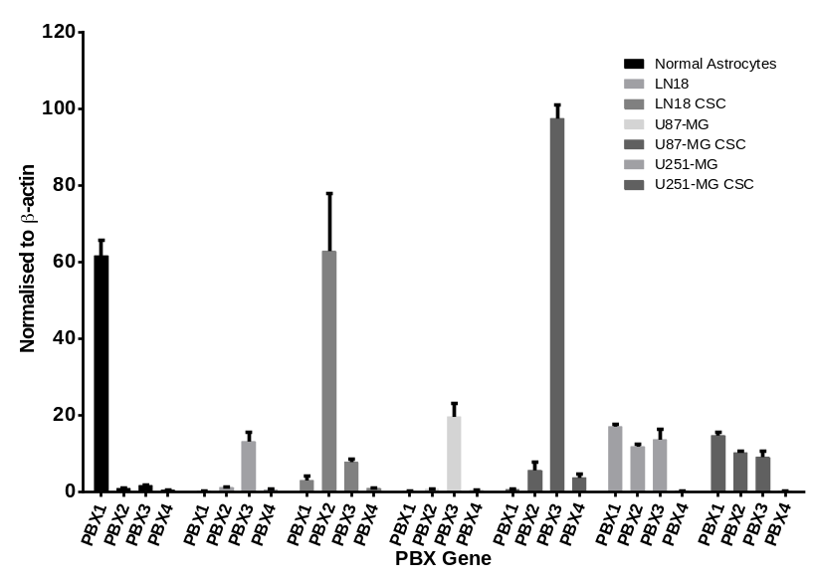
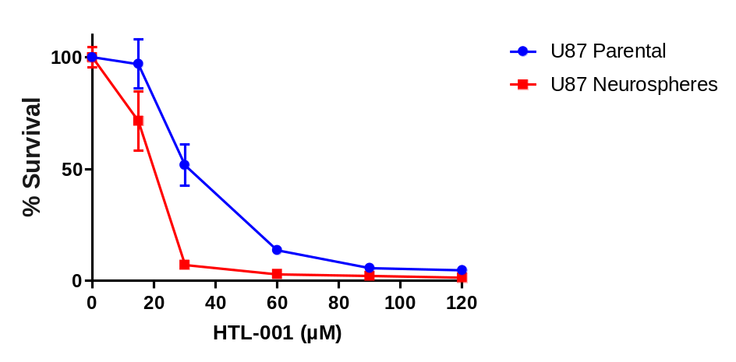
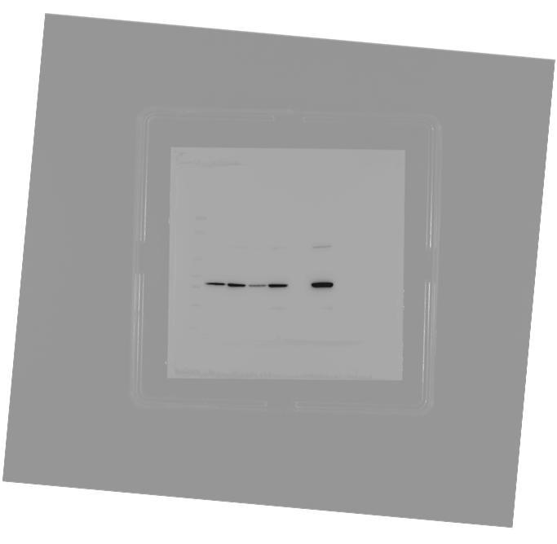
Additional File 5
A
B
C
HOXA3
HOXC4
PBX2
HOXD9
PBX3
GAPDH
GAPDH
U87-MG CSC
LN18 CSC
LN18
U87-MG
U251-MG
U251-MG CSC
LN18
LN18 CSC
U251-MG
U87-MG
U87-MG CSC
U251-MG CSC

